Slide 1
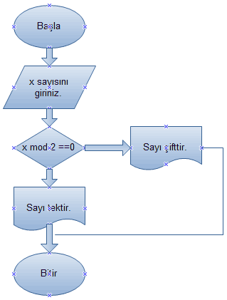

ALGORİTMA VE PROGRAMLAMAYA GİRİŞ
2. Hafta

Slide 2

C++ Dili

Slide 3
Atama Deyimi
Programlama dili öğrenmeye yeni başlayanların öğrenmesi gereken ilk önemli kavram atama deyimidir ve tüm programlama dillerinde doğal olarak mevcuttur. Atama deyiminin C++ dilindeki yazım şekli aşağıdaki gibidir.
Değişken = İfade;
Bu tanımda öncelikle sağdaki ifadenin değeri hesaplanır ve sonuç değeri soldaki değişkene atanır.

Slide 4
Örneğin;
X = 15;
Y = X + 12;
gibi
Yukarıdaki örnekte, X değişkenine 15 değeri atanmıştır. Daha sonra Y değişkenine, X değişkeninin değeriyle 12 sayısı toplanarak atanmıştır. Son olarak X’in temsil ettiği değer 15 ve Y’nin temsil ettiği değer 27’dir.

Slide 5
Değişken Tipleri
Değişken | Boyut | Açıklama | Değer Aralığı
Char | 1 byte | Karakter veya 8 bitlik sayı | Signed : -128…+127
 |  |  | Unsigned : 0…255
Short | 2 byte | 16 bitlik tamsayı | Signed : -32768…+32767
 |  |  | Unsigned : 0…+65535
Long | 4 byte | 32 bitlik tamsayı | -2147483648…+2177483647
İnt | 4 byte | 32 bitlik tamsayı | Short ve Long’a bakınız
Float | 4 byte | Kesirli sayı | 3,4xe-38…3,4xe38 (7 Basamak)
Double | 8 byte | Fazla duyarlıklı kesirli sayı | 1,7xe-308…1,7xe308 (15 Basamak)
Long double | 10 byte | Double tipinin daha genişi | 1,2xe-4932…1,2xe4932 (19 Basamak)
bool | 1 bit | 1 bitlik değer (True/False) | 0…1 (True-False)
Wchar_t | 2 byte | Unicode tipindeki karakterler için | Unicode Karakterler

Slide 6
Değişken Yapıları
Bu yapılar anlam bütünlüğü olan farklı türdeki değişkenleri bir bütün halinde tutmamızı sağlar. 3 tanedirler ve bunlar;
1
struct
2
union
3
enum

Slide 7
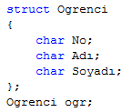
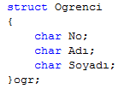
struct Yapısı
Birden fazla, farklı türdeki değişkenlerin tanımlandığı veri türleridir. Birbiri ile ilişkili değişkenler yapı olarak tanımlanırlar. Yapı olarak tanımlanan değişkenler bellekte arka arkaya sıralanırlar.

Slide 8
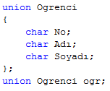
union Yapısı
struct yapısının tüm özelliklerini taşır. Aralarındaki fark, bellek organizasyonları ve değişken tanımındaki farklılıktır.

Slide 9
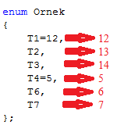
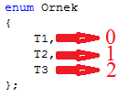
enum Yapısı
Tanımlanan sabitlerin sadece belirli değerleri alabilmesini sağlayan bir yapıdır. Derleyici küme parantezi arasında isimlendirilmiş sembolik sabitlere 0’dan başlayarak artan sırada birer tamsayı verir

Slide 10
Matematiksel İşlem Operatörleri
Matematiksel ifadelerin hesaplanması için her bilgisayar programlama dilinde özel bir takım semboller ve fonksiyonlar bulunmaktadır. Temel aritmetiksel işlemler ile ilgili semboller C/C++ ve JAVA dillerinde aşağıdaki tabloda görüldüğü gibidir.
İşlem Sembolü | Anlamı
+ | Toplama
- | Çıkartma
* | Çarpma
/ | Bölme
% | Modüler İşlem

Slide 11
Aritmetiksel Atama Operatörleri
Operatör | Sembolü | Kullanılışı | İşlem Sonucu
Atama | = | x = y | y’nin değerini x’e ata
Topla-Ata | += | x += y | x + y’nin değerini x’e ata
Çıkar-Ata | -= | x -= y | x – y’nin değerini x’e ata
Çarp-Ata | *= | x *= y | x * y’nin değerini x’e ata
Böl-Ata | /= | x /= y | x / y’nin değerini x’e ata
Kalanını Ata | %= | x %= y | x % y’nin değerini x’e ata

Slide 12
İlişkisel Operatörler
Operatör | Sembolü | Kullanılışı | İşlem Sonucu
Büyüktür | > | a > b | a b’den büyükse sonuç 1 değilse 0
Küçüktür | < | a < b | a b’den küçükse sonuç 1 değilse 0
Büyük veya Eşit | >= | a >= b | a b’den büyükse veya eşitse sonuç 1 değilse 0
Küçük veya Eşit | <= | a <= b | a b’den küçükse veya eşitse sonuç 1 değilse 0
Eşittir | == | a == b | a b’ye eşitse sonuç 1 değilse 0
Eşit Değildir | != | a != b | a b’ye eşit değilse sonuç 1 değilse 0

Slide 13
Mantıksal Operatörler
Operatör | Sembolü | Kullanılışı | İşlem Sonucu
Mantıksal AND | && | a && b | a ve b’nin her ikisi sıfırdan farklı ise sonuç 1 değilse 0
Mantıksal OR | || | a || b | a veya b’nin her ikisi sıfırdan farklı ise sonuç 1 değilse 0
Mantıksal DEĞİL | ! | !a | a sıfırsa sonuç 1 değilse 0
Mantıksal AND
Operand1 | Operatör | Operand2 | Sonuç
0 | && | Sıfırdan Farklı | 0
Sıfırdan Farklı | && | 0 | 0
0 | && | 0 | 0
Sıfırdan Farklı | && | Sıfırdan Farklı | 1

Slide 14
Mantıksal OR
Operand1 | Operatör | Operand2 | Sonuç
0 | || | Sıfırdan Farklı | 1
Sıfırdan Farklı | || | 0 | 1
0 | || | 0 | 0
Sıfırdan Farklı | || | Sıfırdan Farklı | 1
Mantıksal NOT
Operatör | Operand | Sonuç
! | Sıfırdan Farklı | 0
! | 0 | 1

Slide 15
Bit Düzeyinde İşlem Gören Operatörler
Bu tür operatörler yardımı ile bir veri yapısı içindeki belirli bitlere erişmek ve farklı veriler arasında bitler mertebesinde karşılaştırma yapmak mümkün olmaktadır. Bunlar;
Operatör | Sembol | Kullanılışı | İşlem Sonucu
AND | & | a & b | a ve b’nin karşılıklı bitleri arasında AND işlemi yapılır.
OR | | | a | b | a ve b’nin karşılıklı bitleri arasında OR işlemi yapılır.
XOR | ^ | a ^ b | a ve b’nin karşılıklı bitleri arasında XOR işlemi yapılır.
Complement | ~ | ~a | a’nın bitleri terslenir ( 1’ler 0, 0’lar 1 yapılır)
Sağa Öteleme | >> | a >> b | a’nın bitleri sağa doğru b kadar ötelenir
Sola Öteleme | << | a << b | a’nın bitleri sola doğru b kadar ötelenir

Slide 16
Mantıksal OR
Mantıksal AND
Op1 | Operatör | Op2 | Sonuç
0 | | | 0 | 0
0 | | | 1 | 1
1 | | | 0 | 1
1 | | | 1 | 1
Op1 | Operatör | Op2 | Sonuç
0 | & | 0 | 0
0 | & | 1 | 0
1 | & | 0 | 0
1 | & | 1 | 1
Mantıksal XOR
Op1 | Operatör | Op2 | Sonuç
0 | ^ | 0 | 0
0 | ^ | 1 | 1
1 | ^ | 0 | 1
1 | ^ | 1 | 0

Slide 17
Bit Düzeyinde Atama Operatörleri
Operatör | Sembol | Kullanılışı | İşlem Sonucu
AND – Atama | &= | X &= Y | X & Y yi X e atar
OR – Atama | |= | X |= Y | X | Y yi X e atar
XOR – Atama | ^= | X ^= Y | X ^ Y yi X e atar
Sağa Öteleme – Atama | >>= | X >>= Y | X >> Y yi X e atar
Sola Öteleme - Atama | <<= | X <<= Y | X << Y yi X e atar

Slide 18
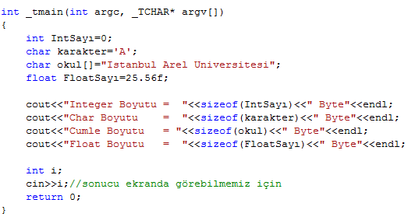
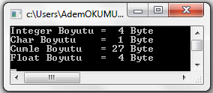
Sizeof Operatörler
Operatör | Sembolü | Kullanılışı | İşlem Sonucu
Sizeof | Sizeof | Sizeof(a) veya Sizeof b | a data tipinin byte türünden boyutunu veya b ifadesinin byte türünden boyutunu hesaplar.

Slide 19
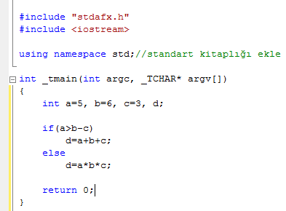
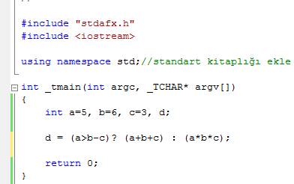
Koşul Operatörü
Operatör | Sembolü | Kullanılışı | İşlem Sonucu
Koşul Operatörü | ?: | x ? y : z | x sıfırdan farklı ise sonuç y, x sıfır ise sonuç z dir.

Slide 20
C++ Dilinde Kontrol Komutları
Diğer bilgisayar programlama dillerinde olduğu gibi C++ dilinde de iki farklı tüpte kontrol yapısı ya da komutu mevcuttur.
1.
Seçme (Selection)
2.
Tekrarlama (Loop, Repetition)

Slide 21

Seçme (Selection) Tipindeki Kontrol Deyimleri
Bu tip kontrol komutlarında, bir ifade kontrol edilerek, ifadenin değerine göre çeşitli seçeneklerden bir tanesine dallanma işlemi gerçekleştirilir. İf, if-else, switch-case gibi yapılar bu tür komutları oluşturur.

Slide 22

if Yapısı
if deyimi, şartlı dallanma (conditional branching) adı verilen işlemi gerçekleştiren deyimdir. Koşulan şarta göre akışa karar verilir.
Şart
False
True
İşlemler;
İşlemler;

Slide 23
Örnek :
Klavyeden bir sayı girilecektir. Girilen sayı 50’den büyük ise ekranda “Girilen sayı 50den büyüktür” yazılacaktır. Girilen sayı kaç olursa olsun ekranda gösterilecektir. Akış diyagramını çiziniz ve bu programı C++’da gerçekleştiriniz.

Slide 24
Çözüm:
1
Başla
Sayı>50
True
int sayı;
False
“Girilen sayı 50den büyüktür
“Bir Tamsayı Giriniz :”
“Girilen sayı = “,sayı
sayı
Dur
1

Slide 25
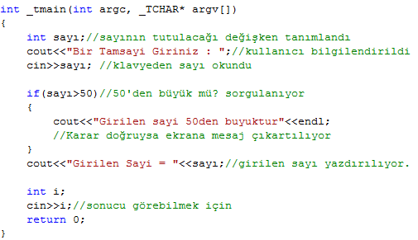

Slide 26
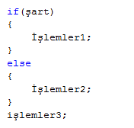
İf - else Yapısı
Şart
False
True
İşlemler1;
İşlemler2;
İşlemler3;

Slide 27
Örnek :
Klavyeden bir sayı girilecektir. Girilen sayı 50’den büyük ise ekranda “Girilen sayı 50den büyüktür” yazılacaktır. 50’den büyük değil ise ekranda “Girilen sayı 50’den küçüktür” yazılacaktır. Sayı kaç olursa olsun ekranda gösterilecektir. Akış diyagramını çiziniz ve bu programı C++’da gerçekleştiriniz.

Slide 28
Çözüm:
1
Başla
Sayı>50
True
int sayı;
False
“Bir Tamsayı Giriniz :”
“Girilen sayı 50den küçüktür”
“Girilen sayı 50den büyüktür”
sayı
“Girilen sayı = “,sayı
1
Dur

Slide 29
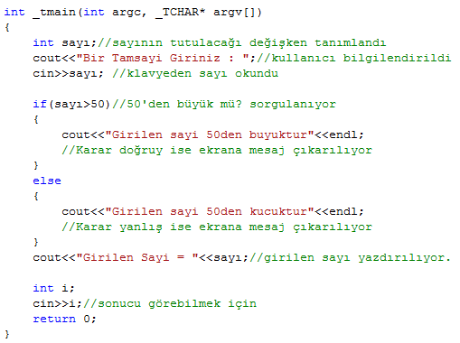

Slide 30
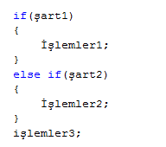
if - else - if Yapısı
Şart1
False
Şart2
True
False
İşlemler1;
True
İşlemler2;
İşlemler3;

Slide 31
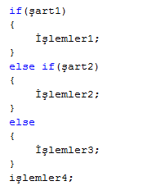
if - else - if - else … Yapısı
Şart1
False
True
Şart2
False
İşlemler1;
True
İşlemler2;
İşlemler3;
İşlemler4;

Slide 32
Örnek :
Klavyeden bir sayı girilecektir. Girilen sayı 0-25 aralığında ise ekrana “Girilen sayı 0-25 aralığında” yazılacak, 26-50 aralığında ise ekrana “Girilen sayı 26-50 aralığında” yazılacak, ve yine değilse ekrana “Girilen sayı 50den büyük” yazılacaktır. Sayı kaç olursa olsun ekranda gösterilecektir. Bu programı C++’da gerçekleştiriniz.

Slide 33
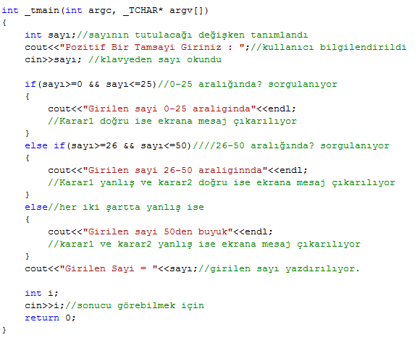

Slide 34
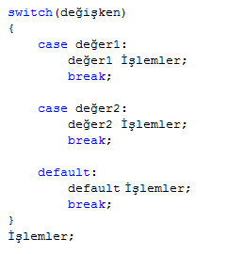
switch-case Yapısı
Switch(değişken)
değer1
True
False
değer1: İşlemler;
değer2
True
False
değer2:İşlemler;
default : İşlemler;
İşlemler;

Slide 35
Örnek :
Kullanıcıya 1’den 3’e kadar koda sahip renk tablosu gösterilecektir. Kullanıcının seçtiği rengi ekrana yazdıran programın C++’da gerçekleştiriniz.
Renk Tablosu:
Kırmızı için…[1]
Mavi için……[2]
Yeşil için…….[3]

Slide 36
